Slide 1
Демонстрационный материал к классному часу «Две снежинки» для учащихся среднего звена общеобразовательной школы
подготовила
ЗАХАРОВА ГАЛИНА ЮРЬЕВНА,
педагог-психолог
МКОУ «Средняя общеобразовательная школа»
ЗАТО Первомайский Кировской области

Slide 2
Описание ресурса
Цель использования ресурса: наглядно-звуковое сопровождение классного часа «Две снежинки» (сообщение информации по теме, переработка информации, контроль за усвоением материала).
Преимущества использования предложенного ресурса: презентация позволяет
повысить у школьников интерес к теме занятия;
сократить временные и материальные затраты на оформление записей на доске, на распространении бумажных материалов;
предупредить утомление учащихся на занятии посредством опоры на разнообразные каналы восприятия информации у них;
снизить страх «ситуации проверки знаний» посредством включения учащихся в нетрадиционную форму контроля;
использовать материалы ЭОР как фронтально, так и индивидуально дома;
организовать работу со взрослыми участниками образовательного процесса (просмотр и обсуждение аудио-притчи).
Категория зрителей: учащиеся среднего звена общеобразовательной школы.
Место презентации на классном часе: этап мотивации, решение проблемных ситуаций, текущий контроль за усвоением материала.
Управление: комбинированное (по «щелчку» и автоматическое).

Slide 3
Две снежинки читает Владимир Козичев

Slide 4
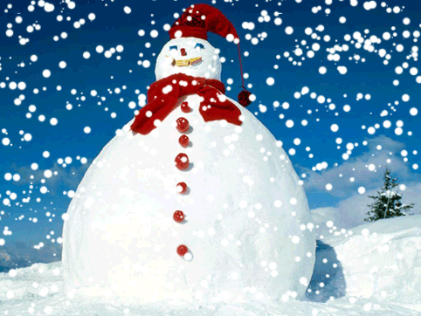

Slide 7
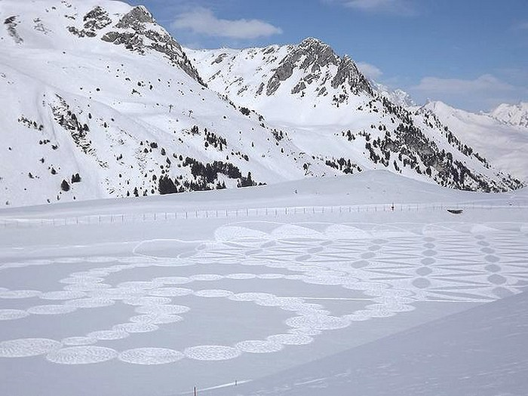

Slide 8
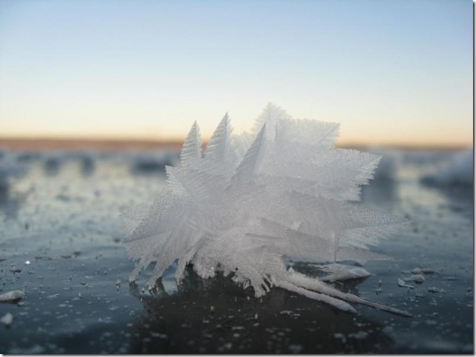

Slide 9
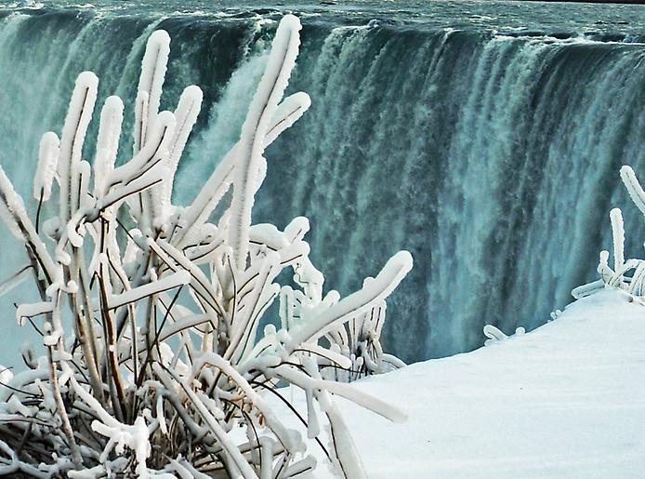

Slide 10
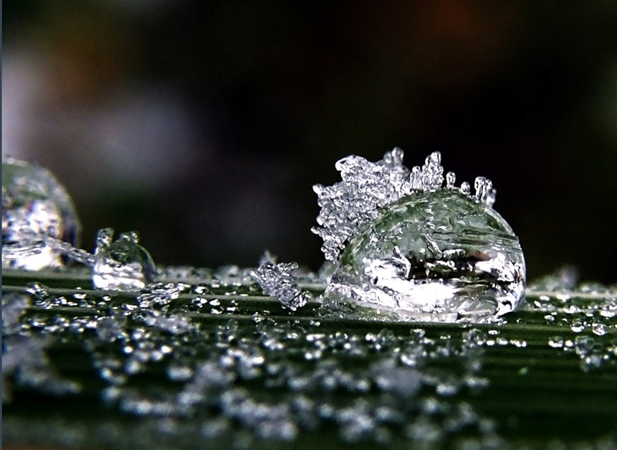

Slide 11
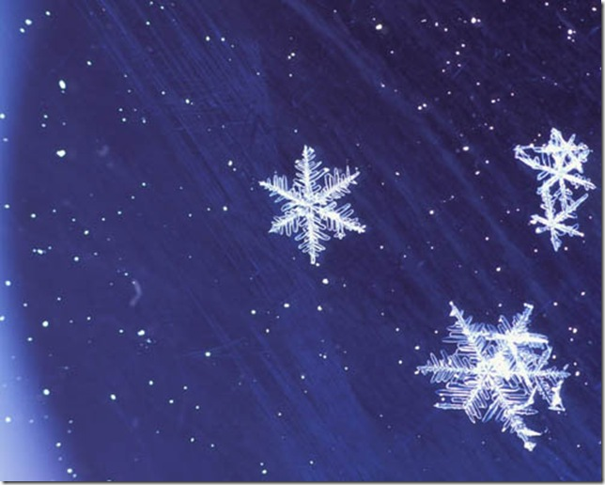

Slide 12
Автор притчи Корнелий Виссарионов

Slide 13
Вопросы и задания
О чем эта притча?
Какие имена героиням притчи вы бы дали?
Какими противоположными чертами характера автор наделил снежинок?
Найдите в толковом словаре значение слов: «пессимизм», «оптимизм».
Вспомните литературные произведения, художественные, мультипликационные фильмы, в которых присутствуют герои – оптимисты и пессимисты, назовите их.
Приведите примеры высказываний из жизни на «языке» обеих снежинок.
Какие мысли называют позитивными, а какие негативными? Почему?
Какие мысли нам мешают жить, а какие помогают?
Придумайте и задайте вопросы по тексту притчи?

Slide 14
Рассортируйте высказывания на оптимистичные и пессимистичные
Я боюсь
Я вспоминаю
Я счастлив
Я спокоен
Я всем доволен
У меня все плохо
Я надеюсь на лучшее
Я уверен
Я не могу это вынести
У меня нет друзей
Меня никто не любит
Я забыл

Slide 15
Проверьте ваши ответы: пессимистичные высказывания оптимистичные высказывания
Я боюсь
Я вспоминаю
Я счастлив
Я спокоен
Я всем доволен
У меня все плохо
Я надеюсь на лучшее
Я уверен
Я не могу это вынести
У меня нет друзей
Меня никто не любит
Я забыл

Slide 16
Интернет - ресурсы
Рисунок «Снег идет». - [Электронный ресурс]. – Режим доступа: http://oboi.kards.qip.ru/images/wallpaper/30/f0/127024_1280_1024.jpg
Рисунок с анимацией «Снег идет». - [Электронный ресурс]. – Режим доступа: http://swishsite.ru/images/016.gif
Рисунок «Новогодняя открытка». - [Электронный ресурс]. – Режим доступа: http://fonday.ru/images/card/0/0/info/844G38ytAbI1ZgO0LGrDKu6b.jpg
Рисунок «Широкоформатные обои. Снежинки фон». - [Электронный ресурс]. – Режим доступа: http://www.fullhdoboi.ru/_ph/11/2/244704000.jpg
Рисунок «Гордая снежинка». - [Электронный ресурс]. – Режим доступа: http://e-quilibrium.ru/domashniy-ochag/6194-gordaya-snezhinka.html
Фотография «Зима». - [Электронный ресурс]. – Режим доступа: http://www.lifeglobe.net/media/entry/1011/1.jpg
Фотография «О шестиугольных снежинках». - [Электронный ресурс]. – Режим доступа: http://politicon1.at.ua/forum/38-1706-1
Фотография «Рисунки на снежных полях от С. Бека». - [Электронный ресурс]. – Режим доступа: http://kulturologia.ru/files/u5694/Simon-Beck-Snow-art-4.jpg
Фотография «Снежинка и капля». - [Электронный ресурс]. – Режим доступа: http://img-fotki.yandex.ru/get/3101/entomor.5/0_558c8_f114ee99_XL
Аудиопритча «Две снежинки». - [Электронный ресурс]. – Режим доступа: http://www.smisl-zhizni.ru/pritchi/72-pritchi-audio-mp3/1113-dve-snezhinki

Slide 17
Благодарю за внимание!

